Slide 1


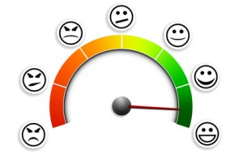
COMMENT ANALYSER VOTRE
E-RÉPUTATION SUR LE WEB?
(Entreprise / INDIVIDU)
Présenté par : Ahmed KISMA
Le : 03/04/2017
FITEC 2017 PROMO BIG DATA 1

Slide 2
Plan
1 Cadre du Projet
Organisation
Contexte
Problématiques
Objectifs
2 Architecture
Application Web
ARCHITECTURE
USAGE TECHNOLOGIES
3 Résultats
ANALYSES
VISUALISATION
4 Conclusion
Synthèse
Perspectives

Slide 3
Plan
1 Cadre du Projet
Organisation
Contexte
Problématiques
Objectifs
2 Architecture
ARCHITECTURE
USAGE TECHNOLOGIES
3 Résultats
ANALYSES
VISUALISATION
4 Conclusion
Synthèse
Perspectives

Slide 4





Cadre du Projet : Equipe
Michael FIJNVANDRAAT
Hanen OCHI
Ahmed KISMA
Ameur BARHOUMI
Project manager
Data Scientist
Data Analyste
Data engineer
Data Owner

Slide 5
Mon Profil Nom : Ahmed KISMA Formation : Ingénieur Système d’information et Analyse décisionnelle Expériences pro : Développements et BI Perspectives : Data Analyste en BIG DATA

Slide 6

Cadre du Projet : Organisation
Extraction des données
nettoyage & stockage des données
ANALYSE
Des données
RESULTAT
SPRINT 1
SELECTION SUJET
SWAT EQUIPE
RESPONSABILITES
BASE LINE PHASES
BASE LINE TECHNO
PLANNING
DEADLINES
SPRINT 2
DATA COLLECTION
DATA CLEANING
DATA STOCKAGE
SPRINT 3
ML
ELK
DATA ANALYSE
Revue sprint 2
DATA CLEANING
DATA ANALYSE
SPRINT 4
VISUALISATION
*Daily meeting: 15 min/jour

Slide 7

Cadre du Projet : Contexte

Slide 8
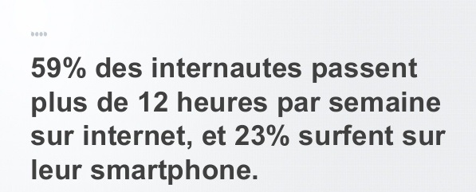


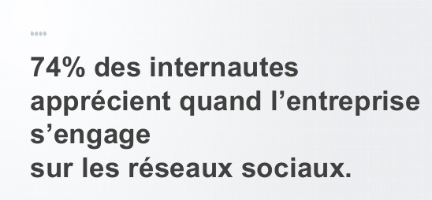
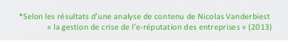
Cadre du Projet : Contexte (pourquoi?)

Slide 9

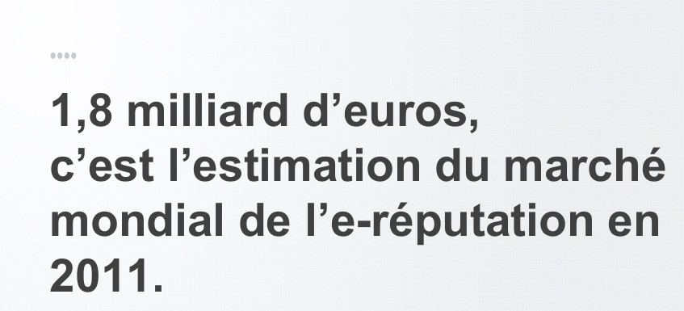
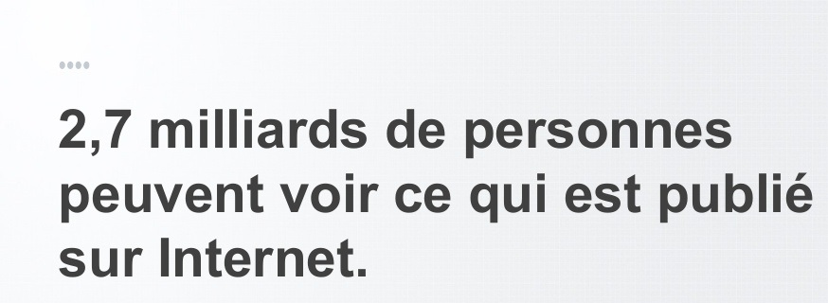
Cadre du Projet : Contexte (Chiffres)

Slide 10
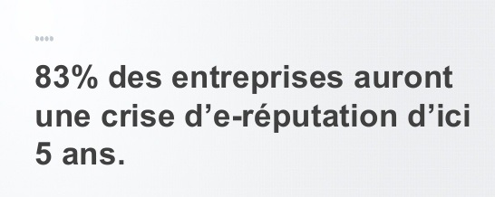
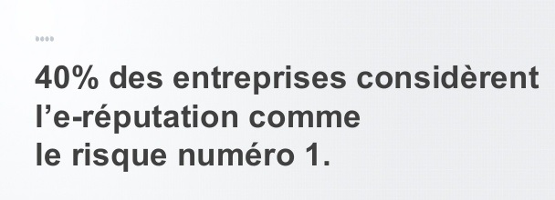
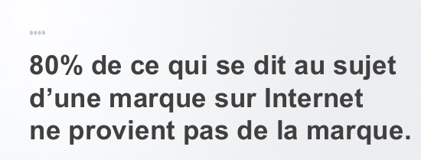

Cadre du Projet : Contexte (chiffres)

Slide 11
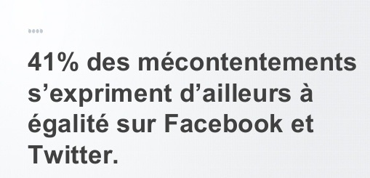

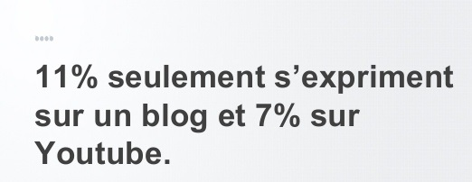
Cadre du Projet : Contexte (chiffres)

Slide 12

1. PROJET - CONTEXT - E REPUTATION 59 % des internautes passent plus de 20 heures par semaine sur internet 41% des mécontentements s’expriment sur Facebook et Twitter (like, love, sad, grrr, haha, wow, #, commentaires) 74% des internautes estiment que l’absence (marque ou personnalité) des réseaux sociaux est un non engagement 2,7 milliards de personnes peuvent voir ce qui est écrit sur l’internet De la propagande virtuelle et de la manipulation d’opinion virtuelle (opinion hubs) sont les armes de guerre d’aujourd’hui 2,8 milliard d’euros c’est l’estimation du marché mondial de l’e-réputation en 2016

Slide 13
1. PROJET - CONTEXT - E REPUTATION D’ou l’importance: De gérer la virtualisation de la société De contrôler son identité virtuelle (action) De maitriser son identité virtuelle (réaction) De savoir ce qu’ils pensent de moi De savoir ce qu’ils disent de moi

Slide 14
1. PROJET - PROBLEMATIQUE Grosse quantité de données gratuites disponible (Réseaux Sociaux) De la donnée « fresh » au quotidien La réputation de personnalités (media, politique) La réputation de marques

Slide 15
1. PROJET - OBJECTIFS Sélectionner les technologies les plus adaptés pour permettre la mise en place d’un infrastructure technique BIG DATA Collectionner des données Analyser des données Exploiter des données (visibilité pour le client) Infrastructure de monitoring (maitrise) Proposer un service de conseil (gain financier) Vendre un service de gestion E-réputation sur le net (gain financier) Vendre les analyses (vente données)

Slide 16

Cadre du Projet : Contexte
L’e-réputation des politiciens : un enjeu essentiel du marketing politique
Contrôle de leur image via les médias
Adaptation de leur discours en fonction des cibles et des évènements.

Slide 17
Cadre du Projet : Objectifs
Mettre en évidence des technologies du Big Data pour permettre la mise en place d’un système d’analyse de la e-réputation
Scores de polarité des opinions (+,-,0)
01
Fréquence des citations dans les opinions
02
Tendance/Répartition de l’opinion publique
03

Slide 18
Agenda
1 Cadre du Projet
Organisation
Contexte
Problématiques
Objectifs
2 Architecture
ARCHITECTURE
USAGE TECHNOLOGIES
3 Résultats
ANALYSES
VISUALISATION
4 Conclusion
Synthèse
Perspectives

Slide 19
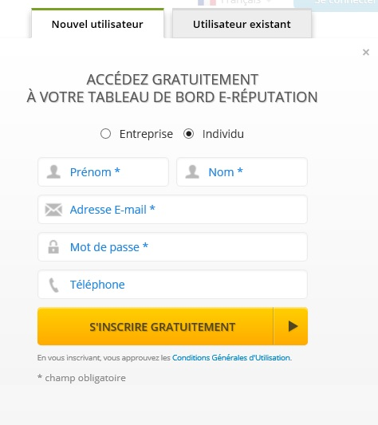
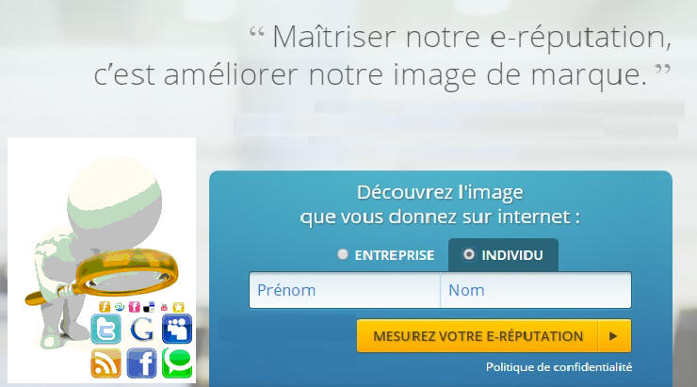
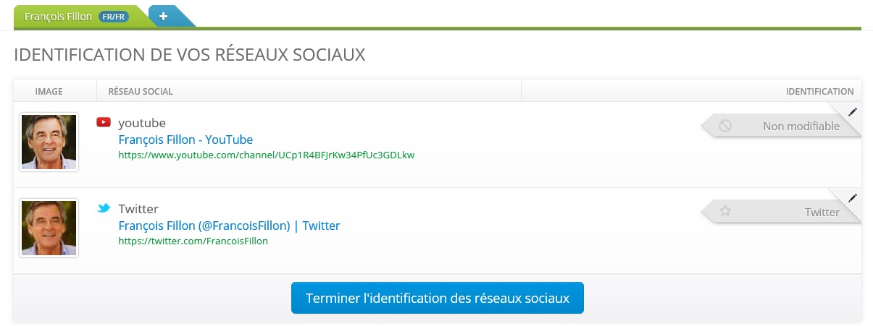
Gestion des abonnés / Site WEB

Slide 20



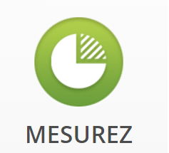

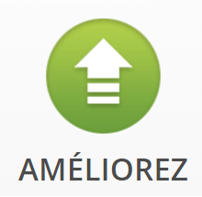
Statut de l’analyse de e-réputation / USER
Validé
En Attente de Validation
En cours d’analyse

Slide 21
Statut de l’analyse de e-réputation / USER
Validé
En Attente de Validation
En cours d’analyse

Slide 22
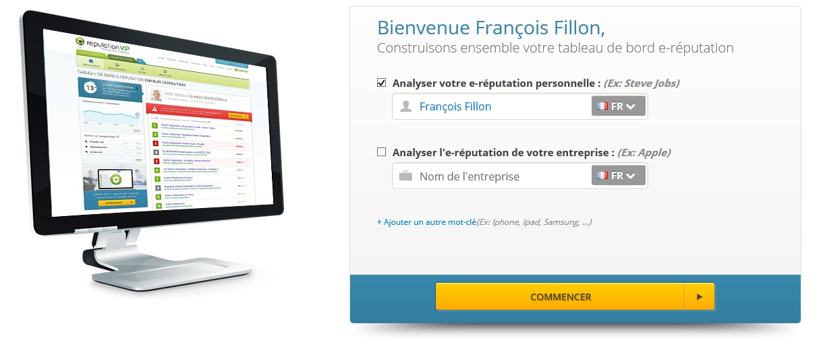
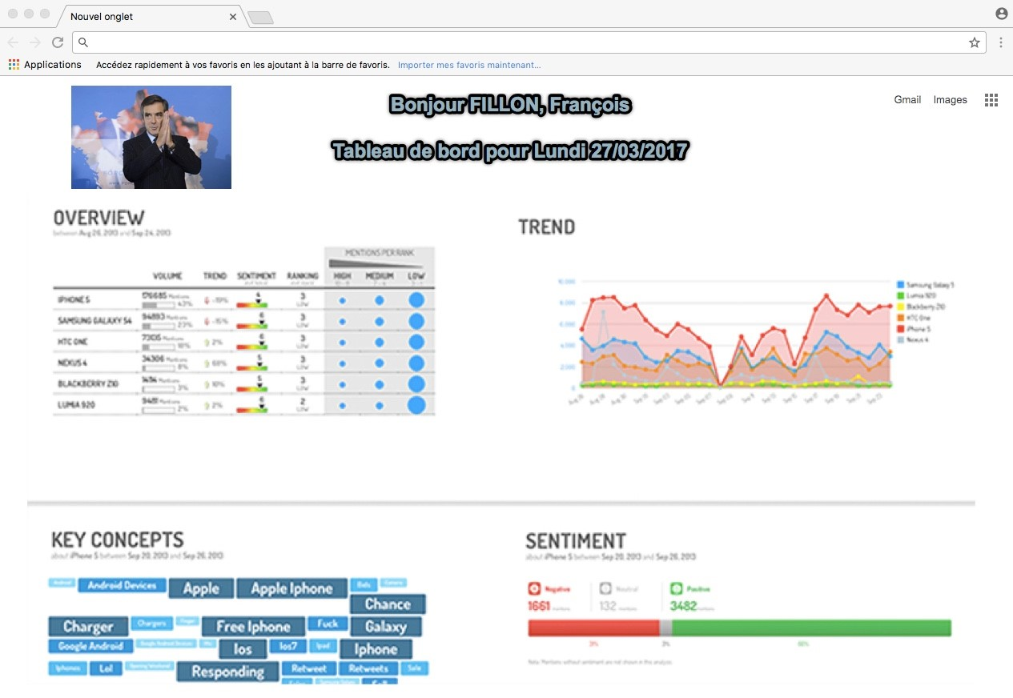
Tableau de bord e-réputation / USER

Slide 23












Architecture Big Data
No SQL
Speed layer
HDFS
Batch layer

Slide 24
Architecture Big Data : Speed Layer
Canal 1 Flume
Sink 1 Flume
Source Flume
Canal 2 Flume
Sink 2 Flume

Slide 25

Architecture Big Data : Batch Layer
Machine Learning
HDFS
Ingestion des données
Analyse
Stockage de données
Text mining
Sentiment Analysis
Nettoyage des données
Data Quality

Slide 26


Nettoyage et structuration des données
Input
Récupérer les fichiers csv/json
Transformation des données
output
HDFS
HDFS
les espaces
les doublons.
- SUPPRIMER
les lignes vides
Data Lake
Clean Data
Encodage utf8
les lignes dupliquées
- Corriger les erreurs
Des données propres et fiables garantissent de meilleures décisions
26

Slide 27
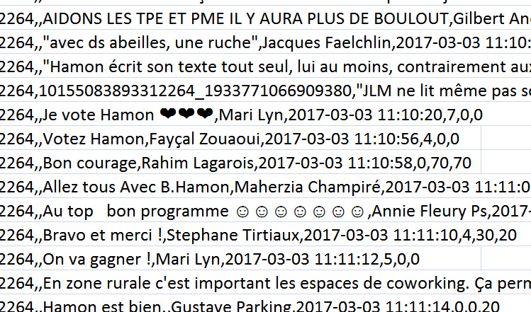


Remplacer les émoticônes avec les mots
Extrait d’un fichier CSV scrapé depuis Facebook avant Nettoyage
Remplacer
Content
Remplacer
Amour
Data Lake
Clean Data
Encodage utf8
27

Slide 28





Volumétrie du Data
Réseaux sociaux
1 660 000 tweets
1 280000 commentaires
Data Scraping (SIZE) / TEXT
Data Lake
Clean Data
Encodage utf8

Slide 29
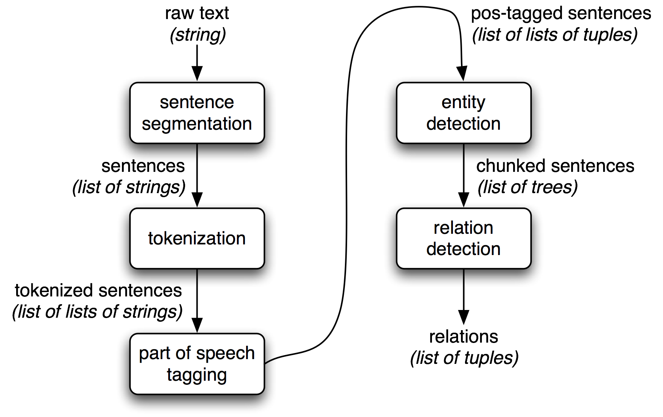
Analyse des données: Text mining
Framework Spark:
Framework dédié au calcul distribué
Réalisation de calculs sur des RDD
NLTK
Librairie pour manipuler du texte
Objectifs:
Recherche les termes les
plus cités : Thématiques/mots clés
Analyse de la distribution des fréquences
d’apparition des mots clé par rapport à la date.

Slide 30
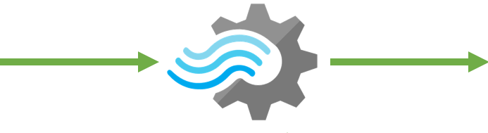


Analyse des données : Analyse des sentiments
Opinions
(Commentaires /statuts)
Score de polarité
(+,-,0)
Génération d’un dictionnaire de donnes
Classification des commentaires
Analyse des sentiments
Machine learning
Dictionnaire des mots clés

Slide 31
Plan
1 Cadre du Projet
Organisation
Contexte
Problématiques
Objectifs
2 Architecture
ARCHITECTURE
USAGE TECHNOLOGIES
3 Résultats
ANALYSES
VISUALISATION
4 Conclusion
Synthèse
Perspectives

Slide 32
3. RESULTATS
DATA COLLECTION
01
ANALYSE
02
VISUALISATION
X
03
SITE WEB
X
04
X
X

Slide 33


Résultats
Statistiques
Résultats e-répuation

Slide 34
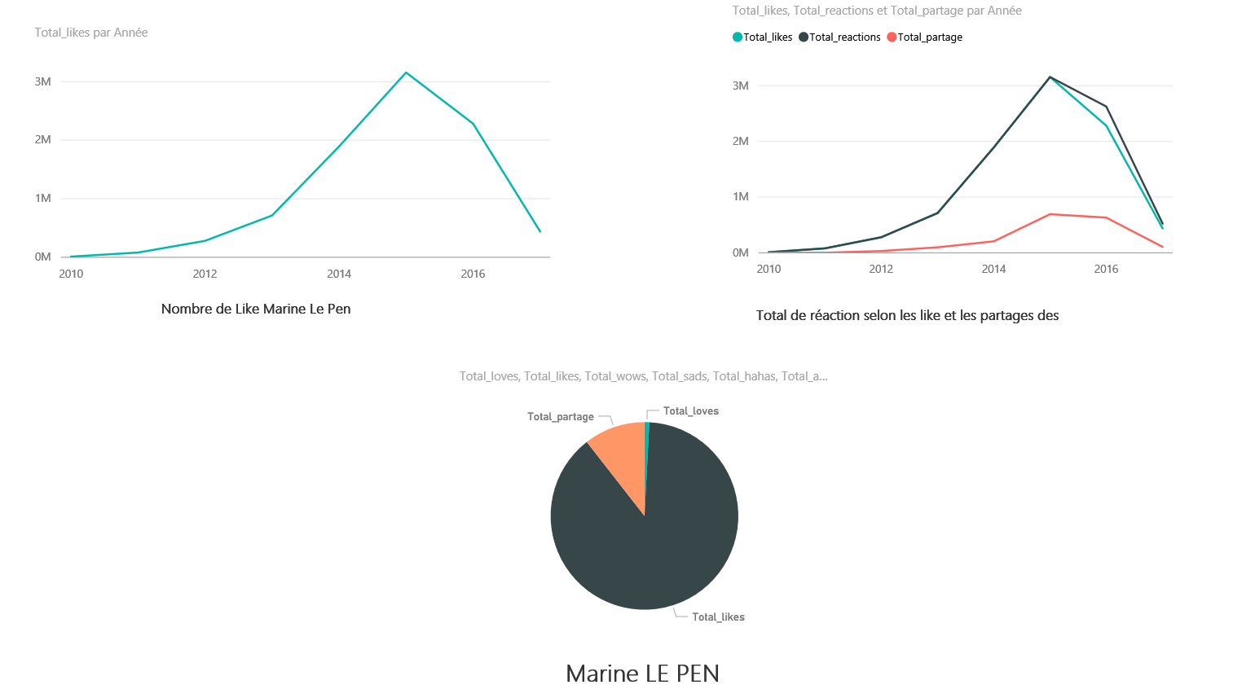

Résultats : Nbre like & émotions

Slide 35
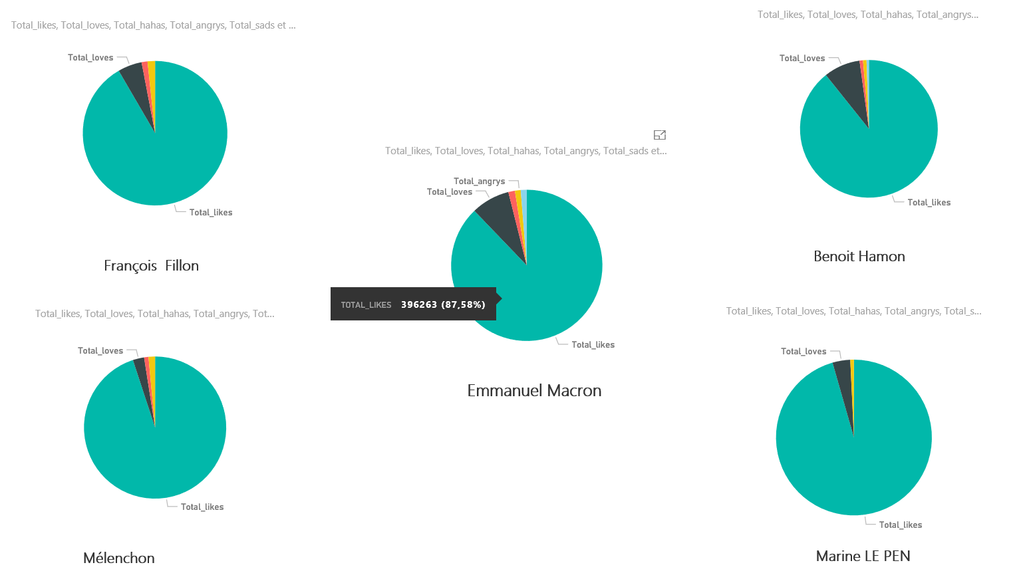
Résultats : nbre like & Emotions

Slide 36
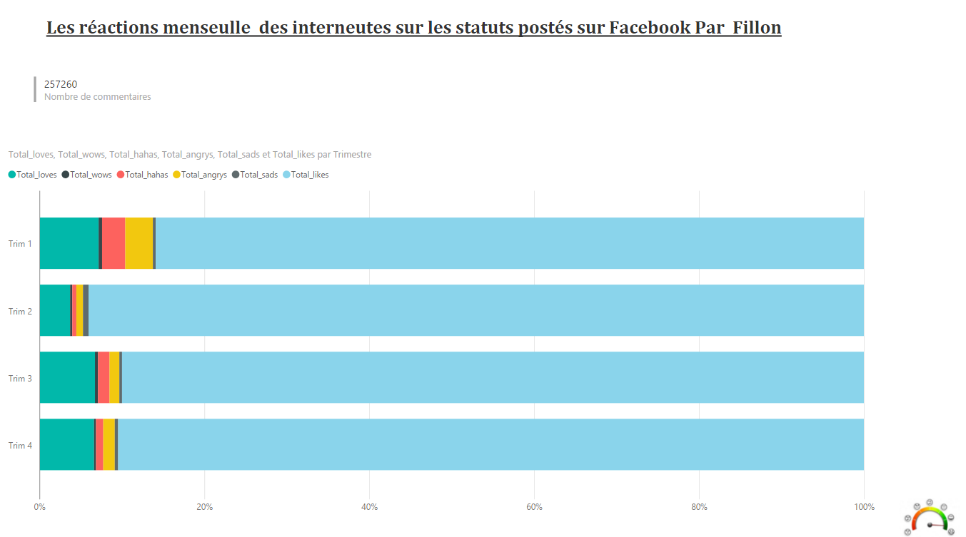
Résultats : Réaction en émotions sur facebook

Slide 37
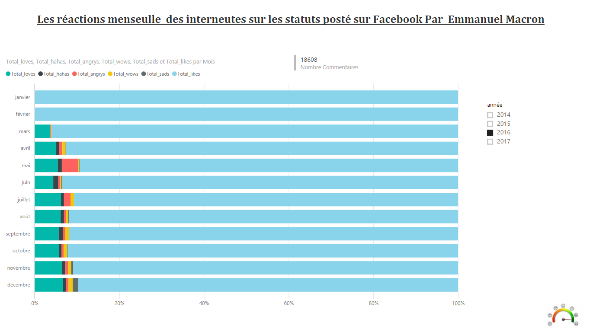
Résultats : Réaction en émotions sur facebook

Slide 38
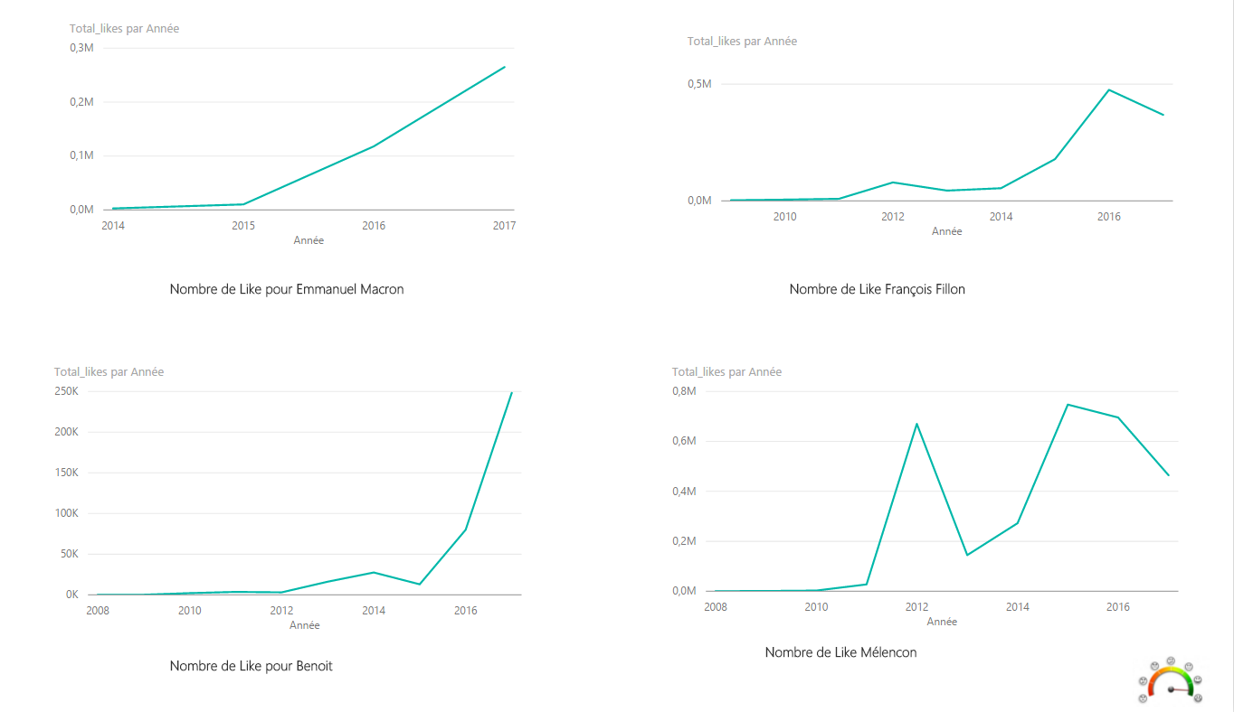
Résultats : Nombre de Like sur Facebook

Slide 39
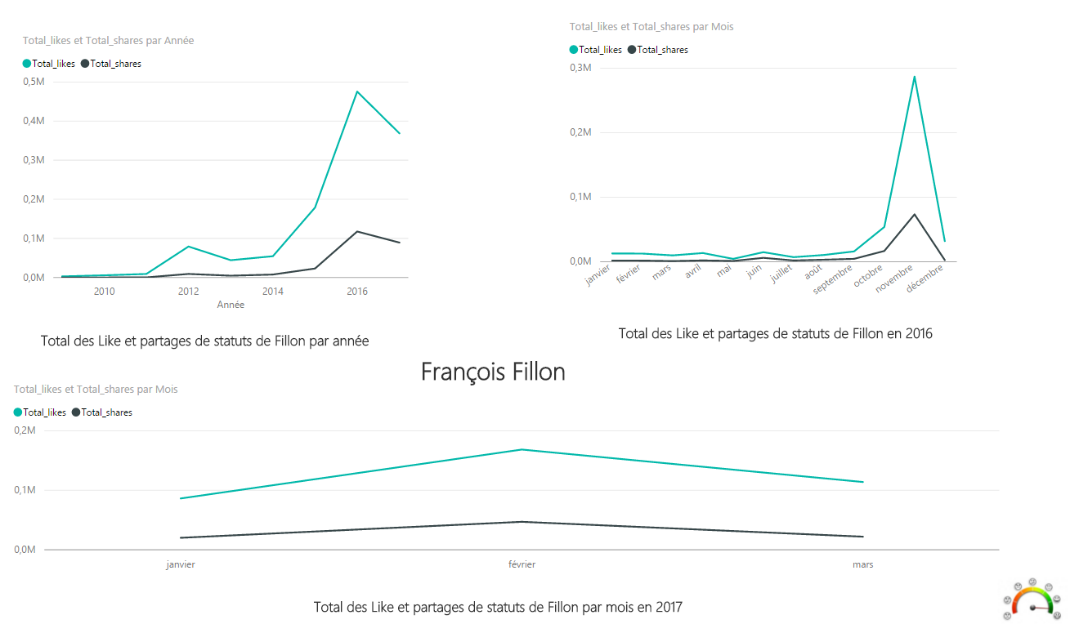
Résultats : Nombre de partage & like sur Facebook

Slide 40
Résultats : Mesure de E-réputation (polarité)
NEUTRE
NEGATIF
POSITIF
Mesure de l’e-réputation

Slide 41
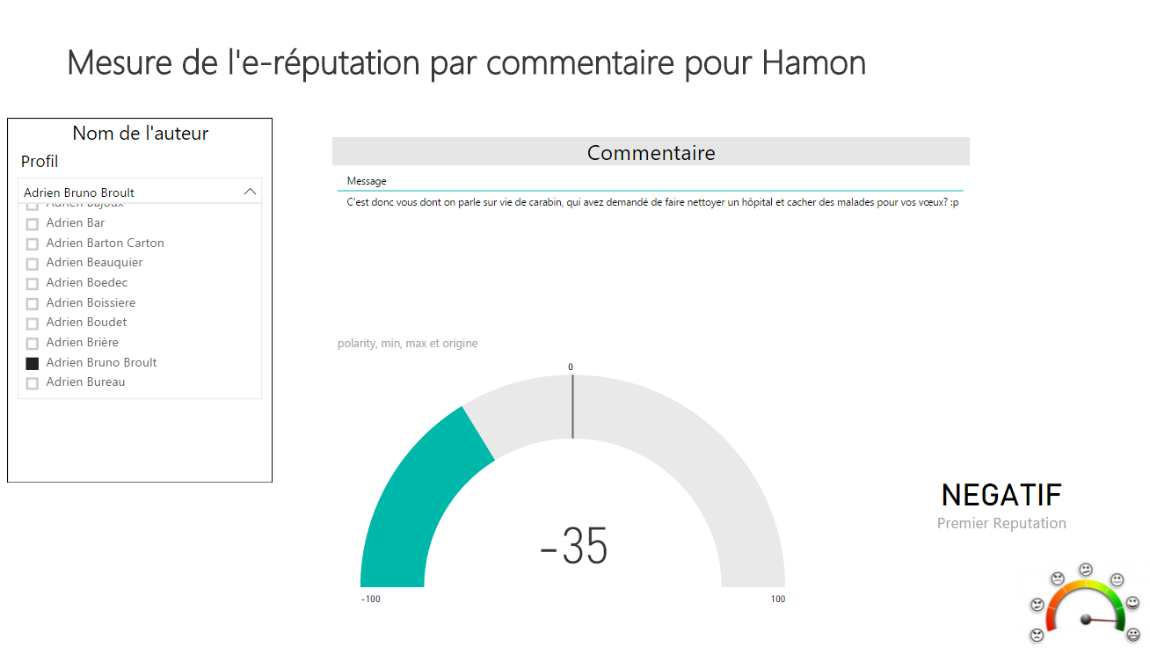
Résultats : Qualification d’un commentaire

Slide 42
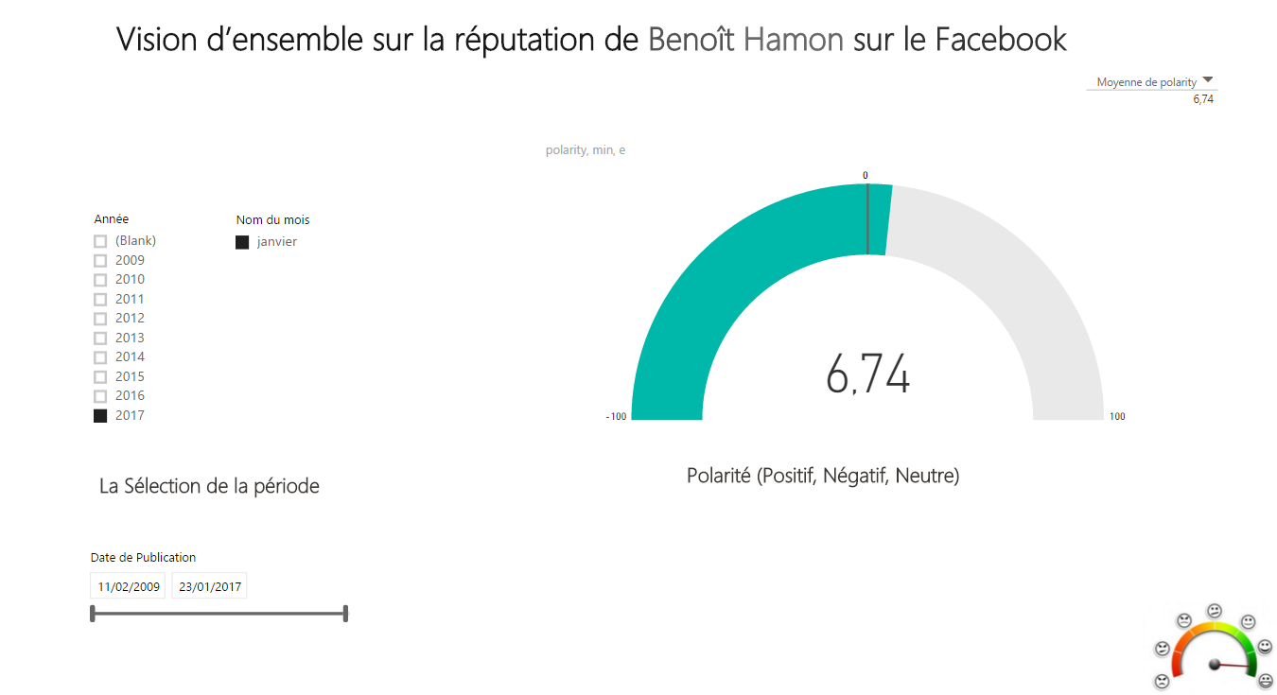
Résultats : E-réputation pour Hamon par mois

Slide 43
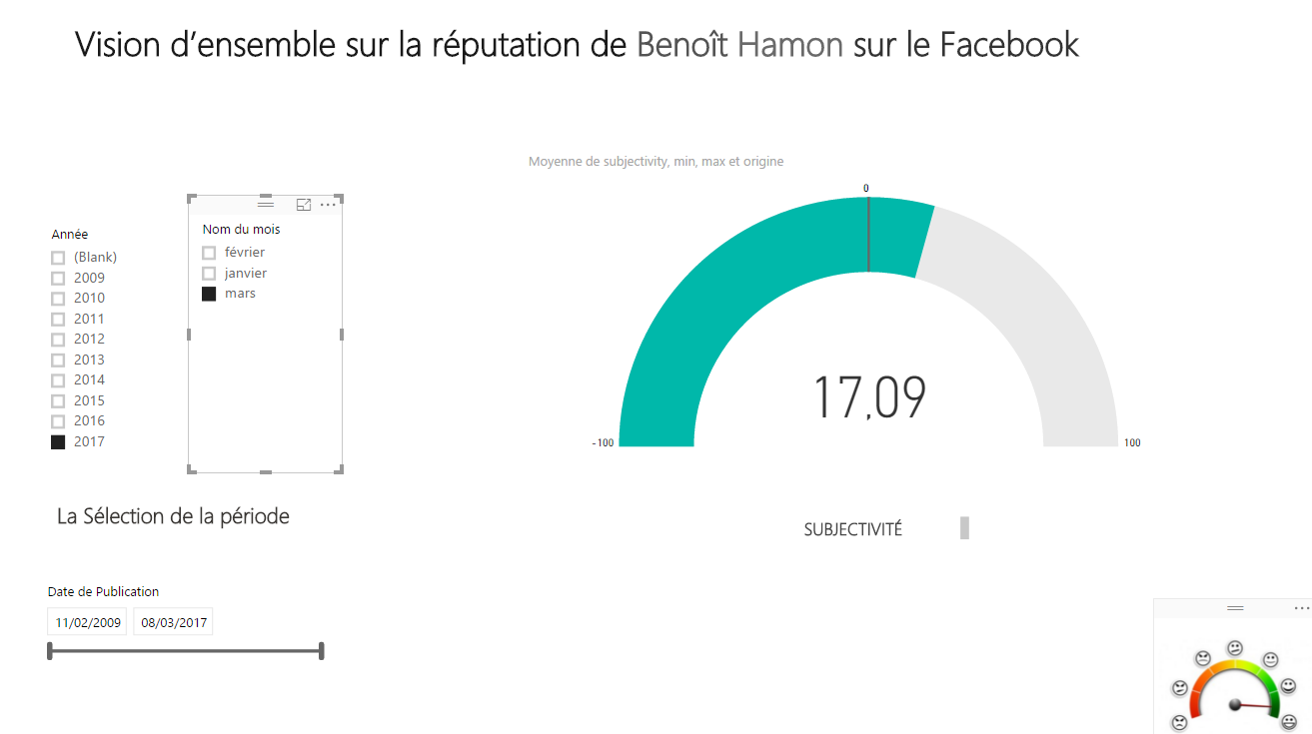
Résultats : Subjectivité des commentaire sur Facebook

Slide 44
Plan
1 Cadre du Projet
Organisation
Contexte
Problématiques
Objectifs
2 Architecture
ARCHITECTURE
USAGE TECHNOLOGIES
3 Résultats
ANALYSES
VISUALISATION
4 Conclusion
Synthèse
Perspectives

Slide 45
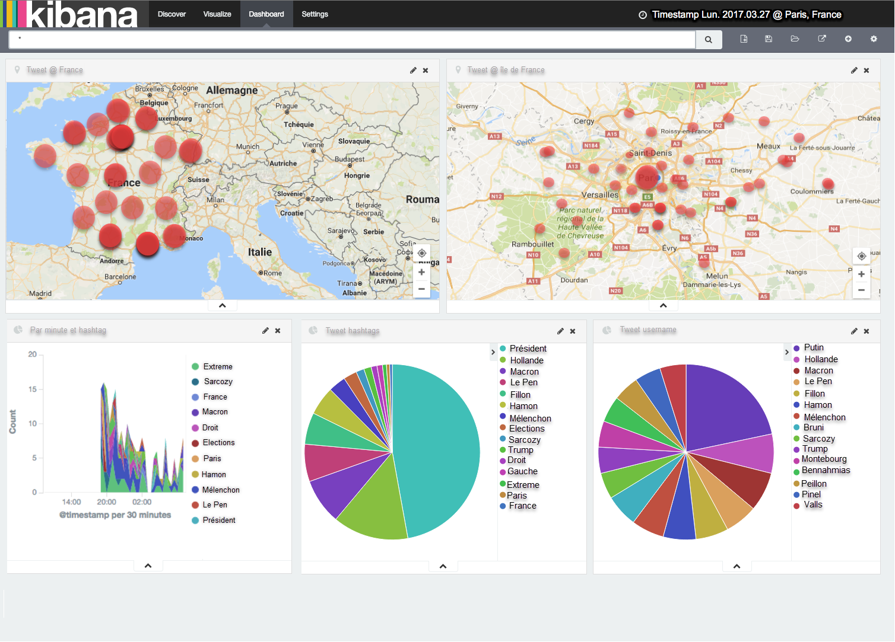
VISUALISATION DASHBOARD KIBANA

Slide 46
Plan
1 Cadre du Projet
Organisation
Contexte
Problématiques
Objectifs
2 Architecture
ARCHITECTURE
USAGE TECHNOLOGIES
3 Résultats
ANALYSES
VISUALISATION
4 Conclusion
Synthèse
Perspectives

Slide 47
4. CONCLUSION & PRESPECTIVES
CONCLUSION
01
PERSPECTIVES
02
QUESTIONS/REMARQUES
03

Slide 48
4. CONCLUSION
X
X
X
X
X

Slide 49
4. PERSPECTIVES
I
Marché Mobile
Application smart phone
D
Célébrités / Marques / Réseaux
Elargissement du marché
É
Améliorer la data collection
Améliorer la qualité des données
E
Evoluer les analyses
Prédiction

Slide 50
4. QUESTIONS
Merci à FITEC et les formateurs
Vos questions? Vos remarques ?
A votre disposition pour des précisions !
Intéressé par notre projet?
Contactez nous sur erepfrance@gmail.com

